Slide 1
基于 51 单片机的中断式按键响应系统
Proteus 仿真与 Keil C51 实现

Slide 2
设计思路
3
程序分为两部分,职责分开:
● 主循环:完成移位与输出,负责实际的显示动作;
● 中断服务程序:只修改状态标志,不直接操作输出端口。
两部分通过两个全局变量传递状态:dir 表示方向,speed 表示速度档位。

Slide 3
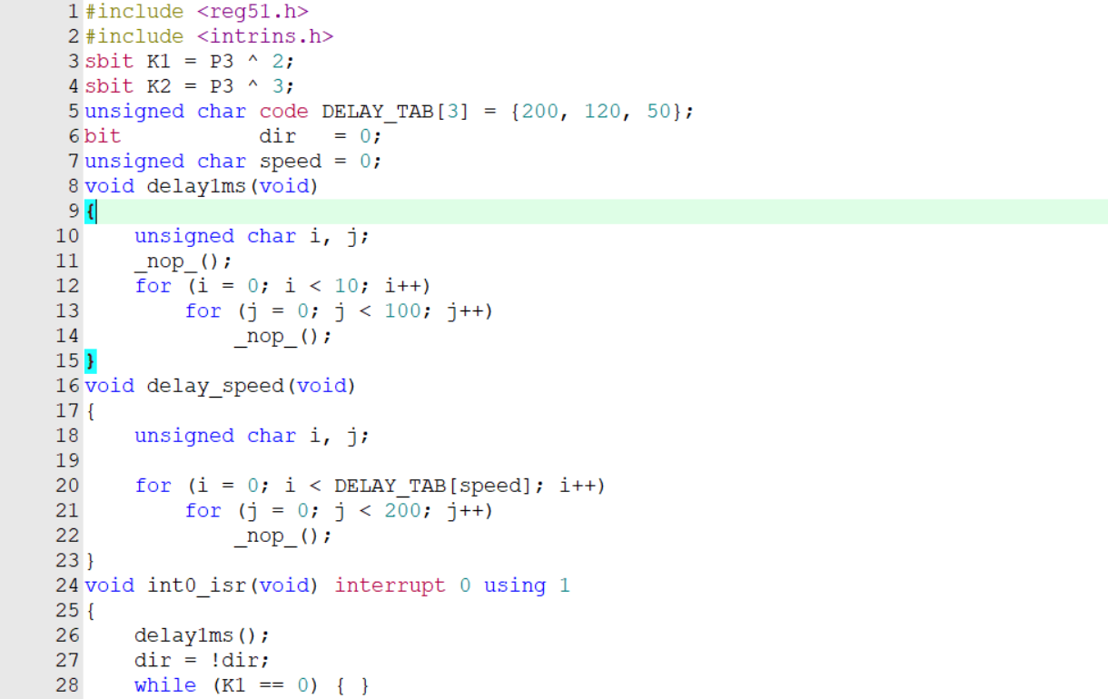
头文件、变量与延时函数
4
第 1~2 行
reg51.h 提供寄存器定义;
intrins.h 提供 _nop_、_crol_、
_cror_ 三个函数。
第 3~4 行
用 sbit 为 P3.2、P3.3 定义别名
K1、K2,便于引用。
第 5~7 行
DELAY_TAB 存放三档延时参数,
置于 code 区,不占用片内 RAM。
dir 记录方向,speed 记录档位,
由中断与主程序共用。
第 8~15 行 delay1ms()
提供约 1 毫秒延时。12MHz 下
每个机器周期 1 微秒,循环共
执行 1000 次空操作。

Slide 4
速度档位的实现
5
unsigned char code DELAY_TAB[3] = {200, 120, 50};
● 该数组作为延时参数表,下标 0 对应 200,1 对应 120,2 对应 50。
● 参数值越大,空循环次数越多,移位间隔越长,流水速度越慢。
delay_speed() 中的循环条件直接引用该表:
for (i = 0; i < DELAY_TAB[speed]; i++)
主循环中未出现任何档位判断语句。函数每次调用都会重新读取 speed,
中断修改后,下一轮循环自动采用新参数。

Slide 5
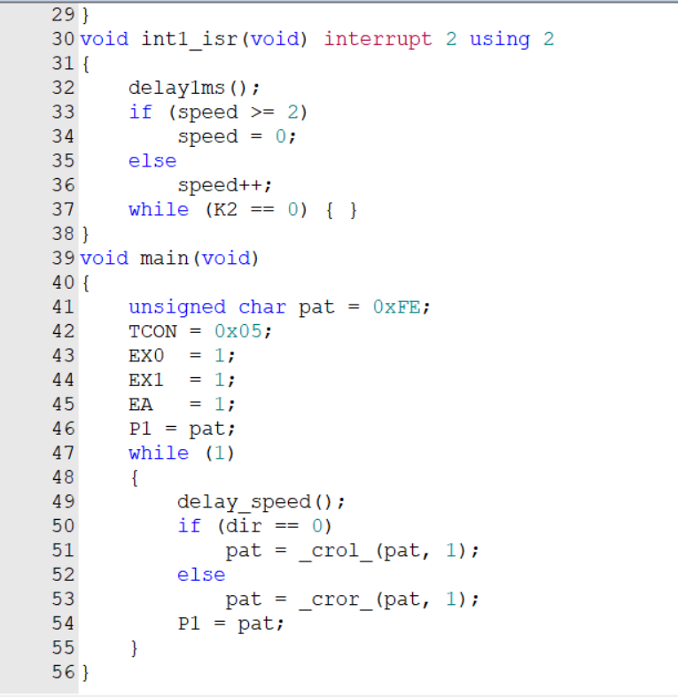
中断服务程序与主循环
6
中断服务程序的声明形式:
void int0_isr(void) interrupt 0 using 1
● interrupt 0 指定中断源为外部中断 0。编号对应关系为:
0=INT0,1=定时器0,2=INT1,3=定时器1,4=串口。
决定中断归属的是编号,与函数名无关。
● using 1 指定使用第 1 组工作寄存器。主程序使用第 0 组,
两者互不影响,编译器无需额外保护现场,响应更快。
● 函数体仅包含三条语句:延时消抖、翻转 dir、等待按键释放。
主循环 main():
TCON = 0x05 将两个外部中断设为下降沿触发;
EX0、EX1、EA 依次使能;
while(1) 中依次执行:延时、按 dir 选择移位方向、输出到 P1。
中断服务程序中没有输出语句,显示动作全部由主循环完成。

Slide 6
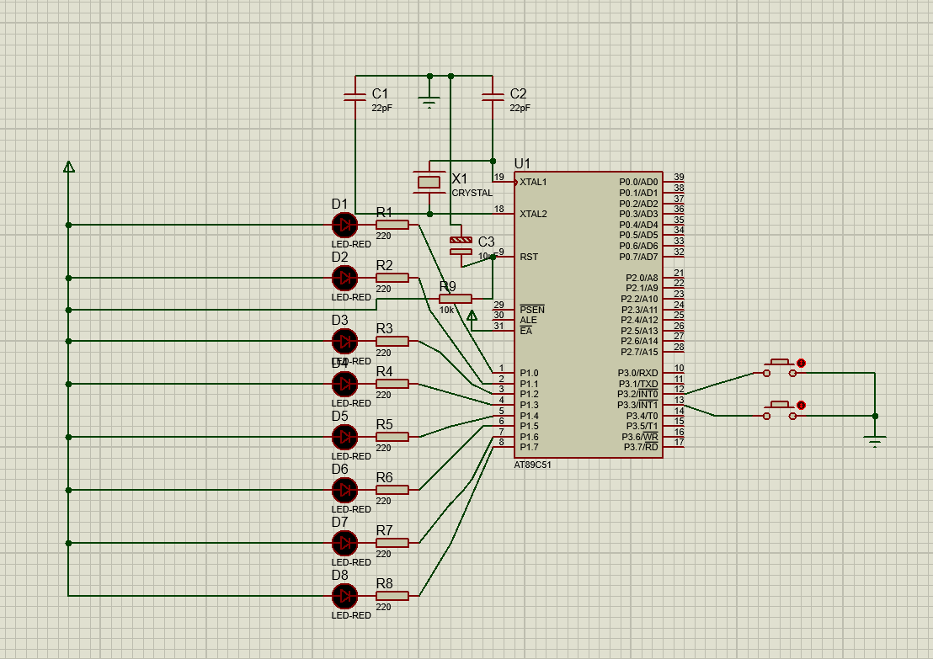
LED 显示部分
7
对应电路左侧部分:
① 连接方式
D1~D8 的阴极汇接至 +5V;
各阳极分别串联 220Ω 电阻,
再接入 P1.0~P1.7。
② 限流电阻
用于限制流过 LED 的电流。
串联 220Ω 后电流约 10mA,
处于 LED 的正常工作范围。
③ 点亮方式
采用低电平点亮,对应端口
输出 0 时该位 LED 导通发光。

Slide 7
按键、时钟与复位
8
对应电路右侧与顶部:
① 按键连接
K1 接 P3.2(第 12 脚),
K2 接 P3.3(第 13 脚),
另一端均接 GND。
② 上拉说明
P3 口内部具有弱上拉,未按下
时为高电平,按下后为低电平,
与程序中设置的下降沿触发一致,
无需外接上拉电阻。
③ 时钟与复位
12MHz 晶振接 XTAL1、XTAL2,
两端各接 22pF 电容接地;
RST 由 10uF 与 10k 构成复位电路。

Slide 8
小结
10
● 按键采用中断方式处理,响应不受主循环周期限制,空闲时不占用 CPU。
● 中断仅修改状态标志,输出动作由主循环完成,结构清晰且便于维护。
● using 指定独立寄存器组,省去中断现场保护的开销。
● 消抖分两步:短延时避开抖动区间,再等待按键释放防止重复触发。

